Slide 1


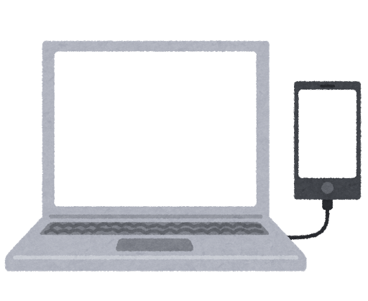

初回ログイン 操作マニュアル
KOSMO Web
日本製鋼所健康保険組合 R7.9.18 更新
リニューアルしたKOSMOWebでは、スマートフォンのご利用が便利です。
会社のPCはお使いいただけません。PCでログインする場合、PCとスマートフォンがBluetoothで接続されている必要があり、
JSWではセキュリティの観点からスマートフォンのPC接続は禁止となっています。
目次
１．新KOSMO Web ログイン方法 P1
- 【生体認証】 を選択いただいた場合 P４
- 【OPT認証（ワンタイムパスワード）】 を選択いただいた場合 P５
2．PCでのログイン方法 P８
３．エラーが出た場合 P9

Slide 2
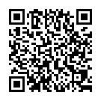
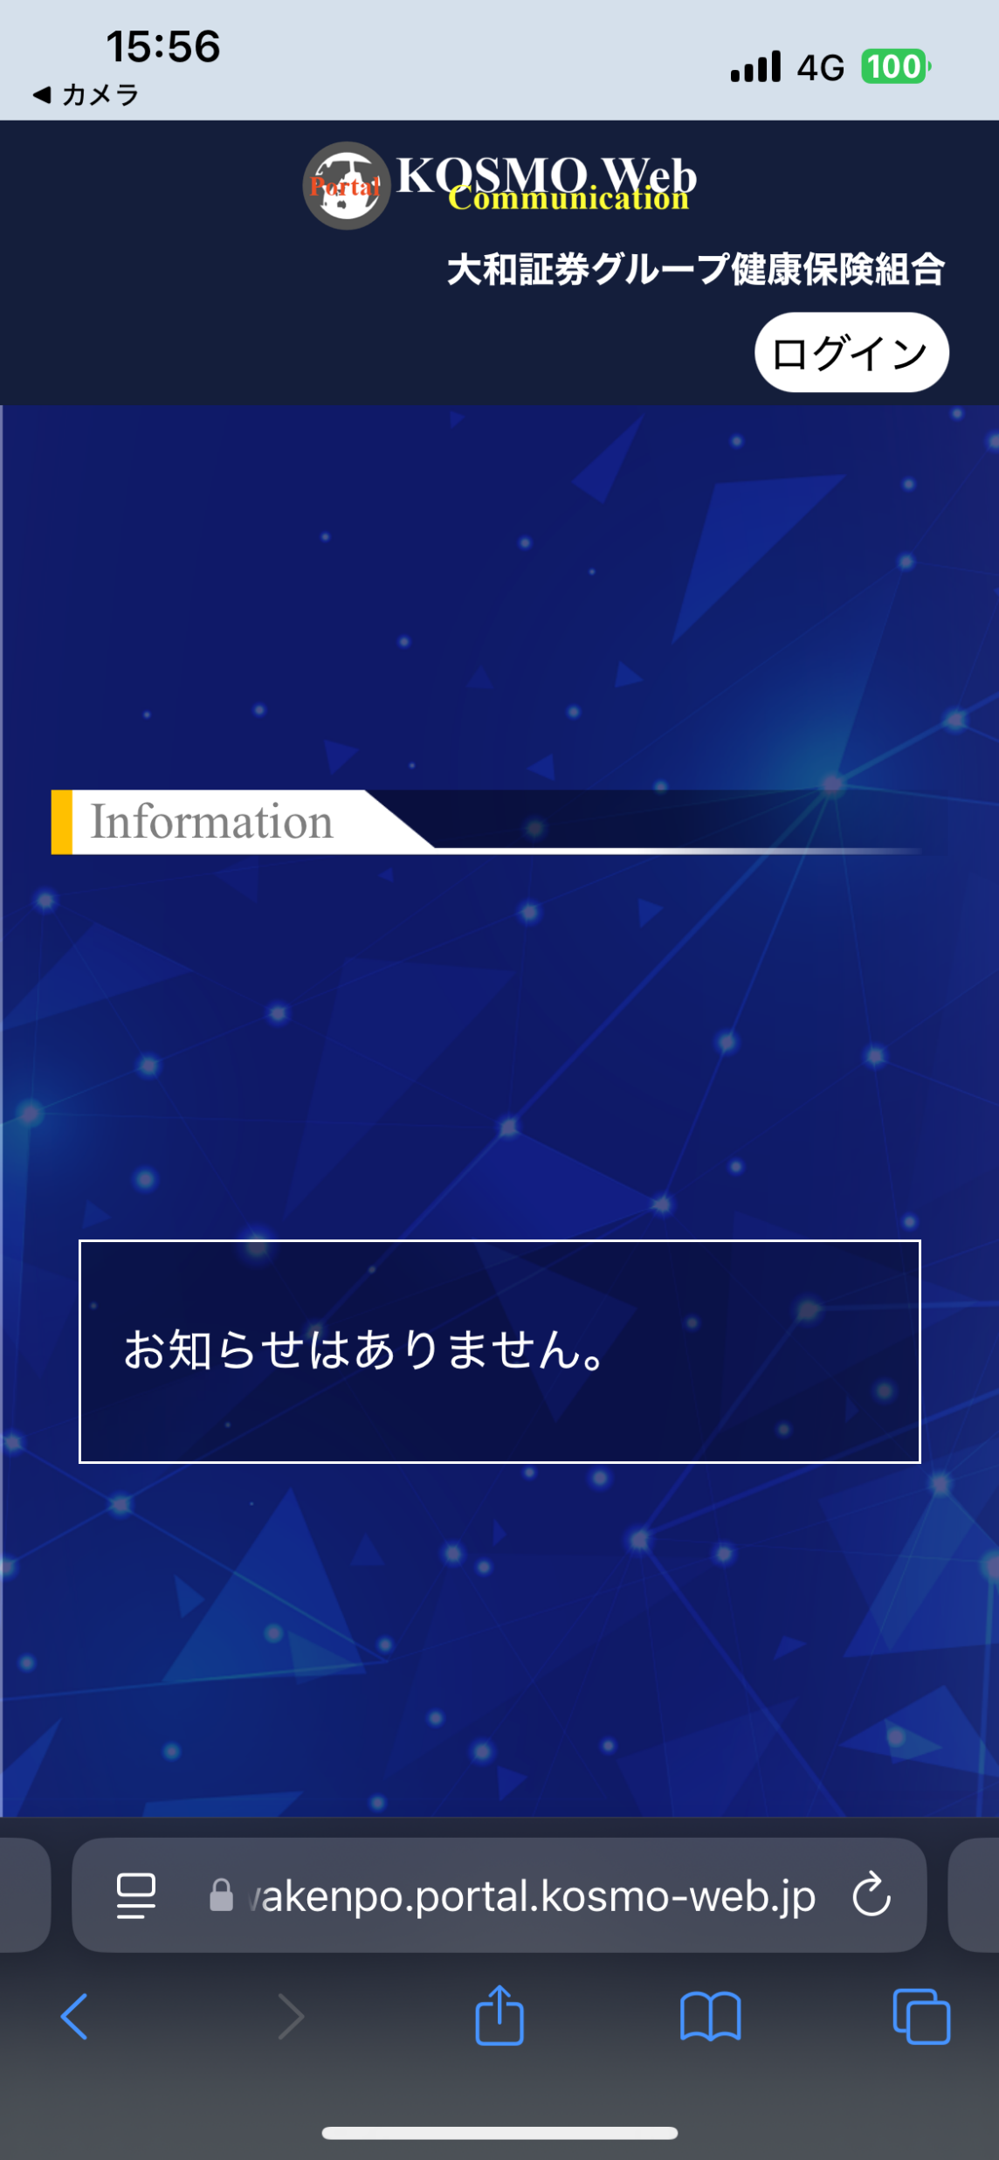
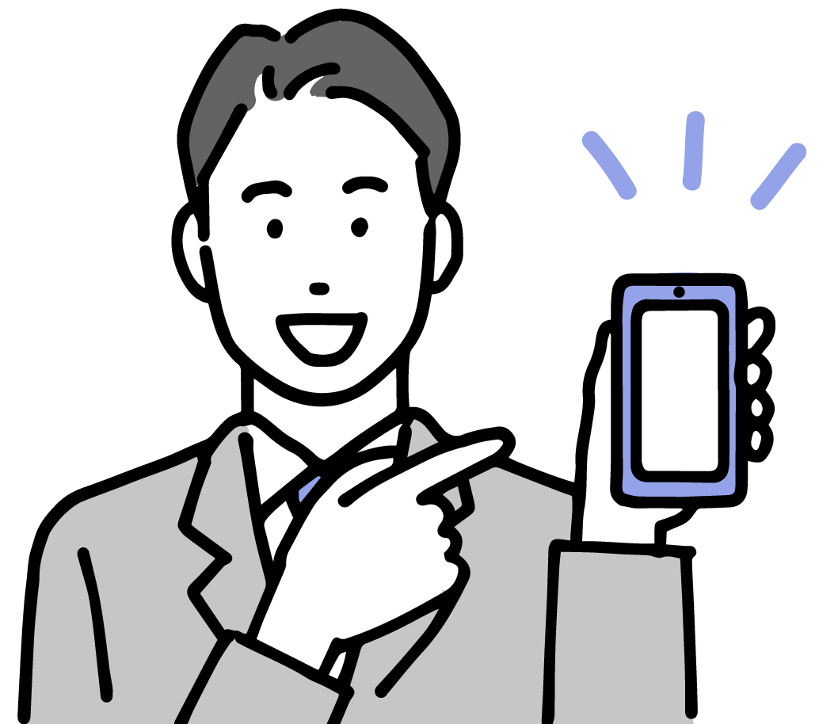
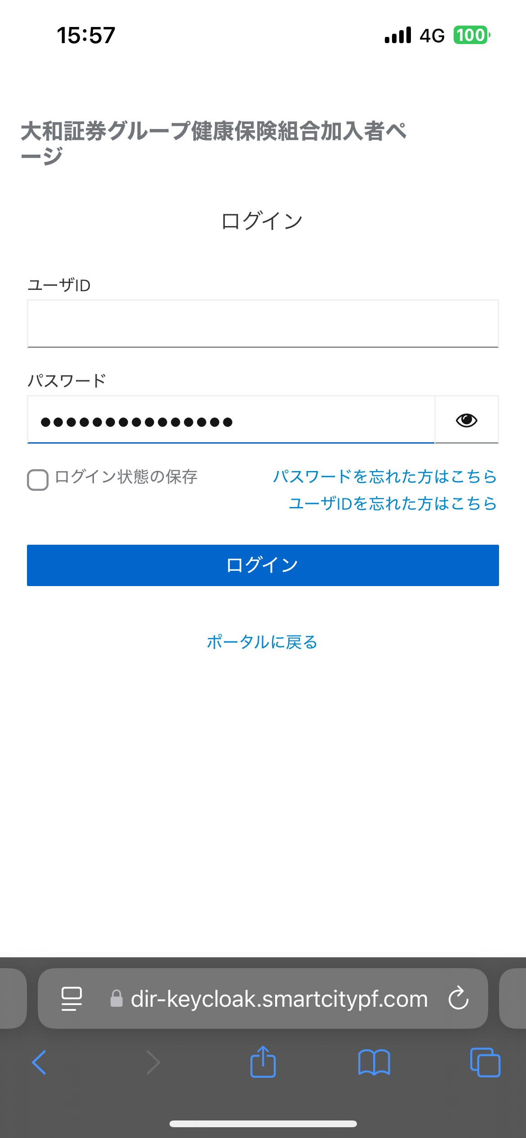
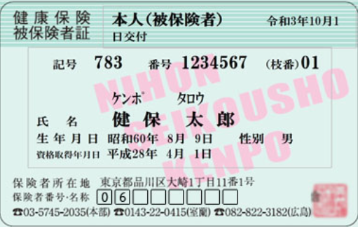
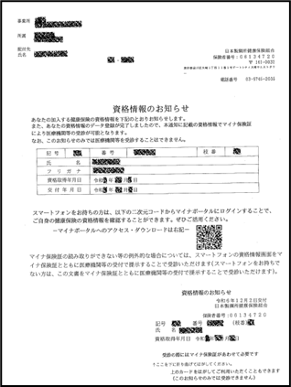

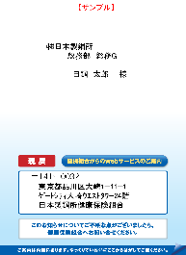
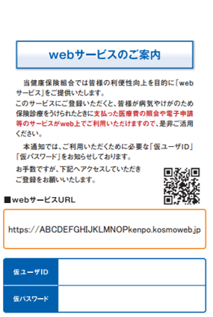
１．新KOSMO Web ログイン方法（1/７）
1 KOSMO Webのポータルページアクセスしてください
1
https://www.jswkenpo.portal.kosmo-web.jp/
生体認証/OTPの設定はスマートフォンでの
操作がスムーズです。
日本製鋼所
リニューアル後はログイン時に多要素認証（※）を採用することで
セキュリティを高めています。
※多要素認証とは・・・・・
多要素認証（MFA：Multi-Factor Authentication）とは、本人確認に複数の要素（認証因子）を用いる認証方式です。
OTP（ワンタイムパスワード）や生体認証などの要素を組み合わせて認証することで、セキュリティレベルを高めています。﻿
２ ユーザID（注１） と リセットされた仮パスワード（注２） を
入力して、ログインしてください
注1） ユーザIDは従来ご利用いただいたものとなります。
なお、リニューアル後のKOSMO WebではユーザIDの英字を全て小文字として扱い
ますのでご注意ください。（大文字での入力は可能ですが、自動で小文字に変換されます）
注2） パスワードは「記号＋番号＋生年(西暦)月日」でリセットしています。
例） 記号 12 番号 3456789 生年月日 1980年12月1日の場合
パスワードに 12345678919801201 と入力
※記号および番号が不明の方は健康保険証（資格確認書） あるいは
資格情報のお知らせをご確認ください。
2
利用したことがある方
日本製鋼所健康保険組合加入者ページ
ユーザIDまたはパスワードをお忘れの方は②画面
の右記より手続き下さい。
新規の方
KOSMO Webを利用されたことがない方は、
健保組合からのご案内ハガキ（仮ID・仮パスワード通知）を
ご参照ください。
（仮パスワードはリセットされませんので、そのままお使い
いただけます）

Slide 3
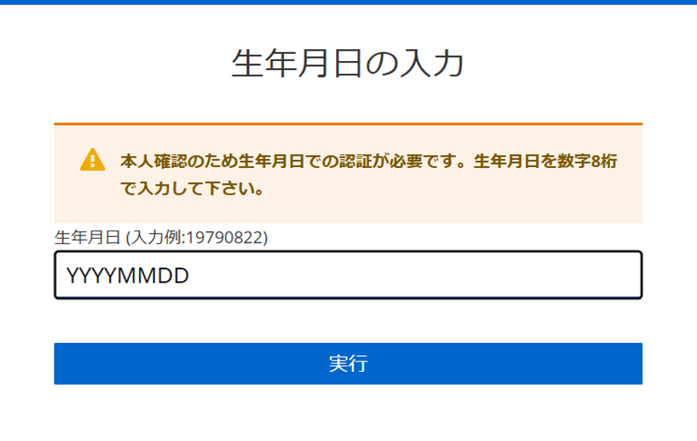
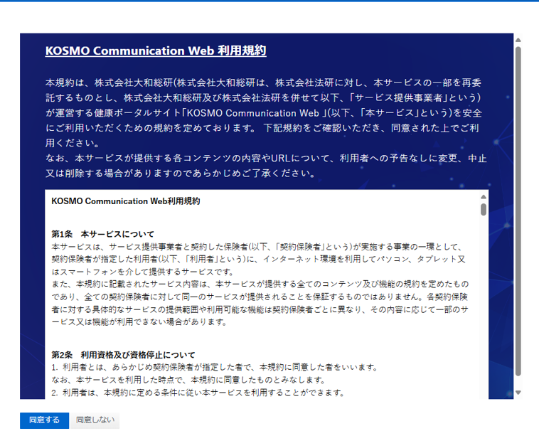
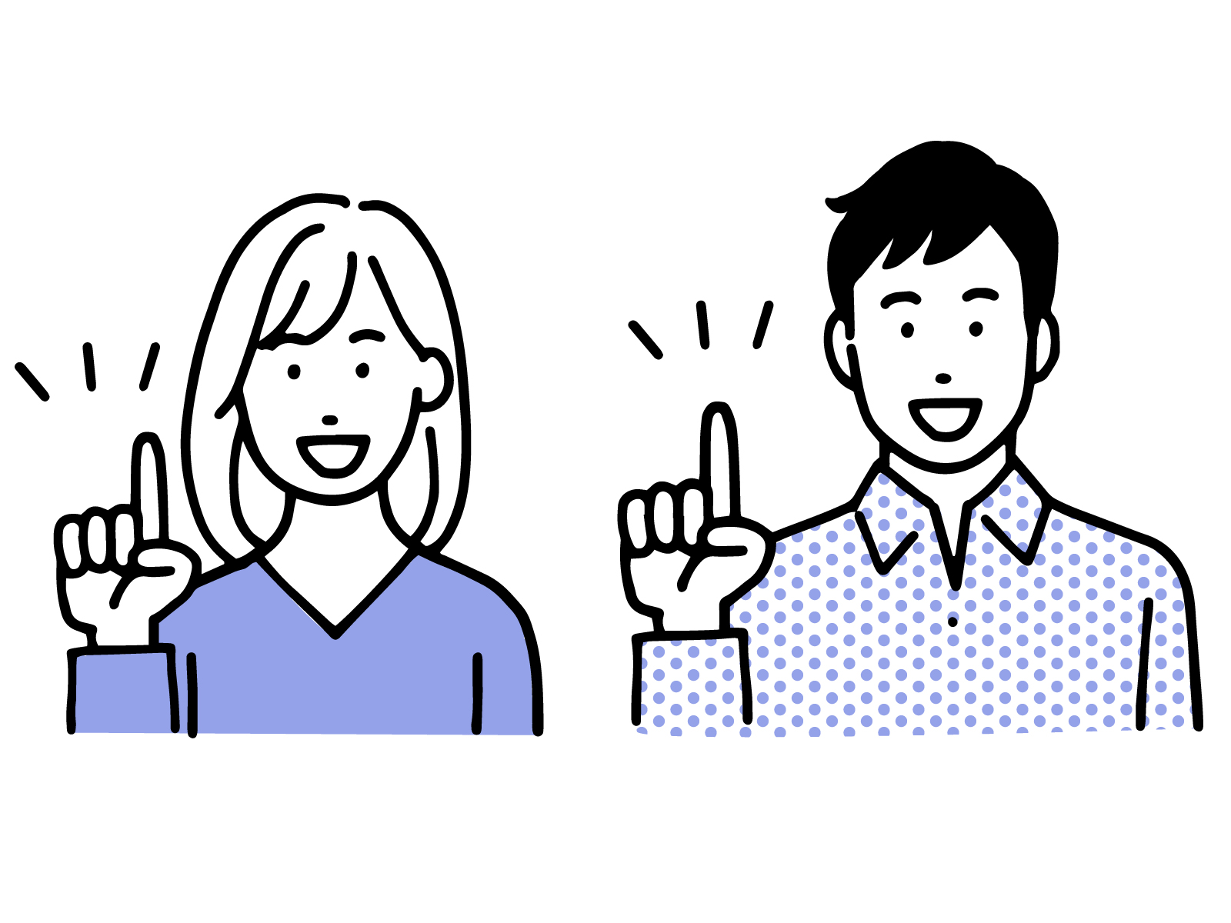
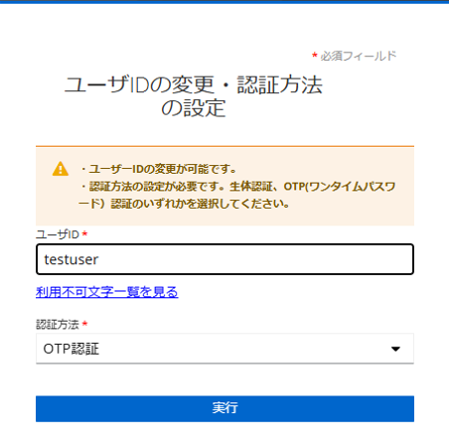
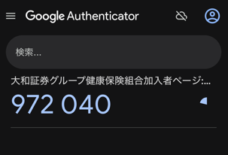
１．新KOSMO Web ログイン方法（２/７）
3 ご自身の生年月日を入力してください
3
4 KOSMO Communication Web 利用規約を ご確認後、同意するを選択してください
５ 認証方法 : 【生体認証】 または 【OTP認証(ワンタイムパスワード)】
を選択してください
※ユーザIDの変更は必須ではありません
4
【生体認証】での操作がスムーズです。
▼各認証方法における前提事項は下記のとおりです。
【生体認証】 を選択いただく場合
ご自身のスマートフォンが生体認証（顔認証 等）に対応していること。
【OTP認証（ワンタイムパスワード）】 を選択いただく場合
OTP認証は、ご利用機種に応じた各種ストアより、以下のアプリケーションの
いずれかをインストールしていること。
※インストールの方法はP５をご参照ください。
・Google Authenticator(Google認証システム)
・Microsoft Authenticator(Microsoft認証システム)
・FreeOTP（Red Hat認証システム）
5
※Authenticator（オーセンティケーター）とは
“認証アプリ”と呼ばれるワンタイムパスワード
を生成するソフトウェアです。
● ● ● ● ● ● ● ●
Google Authenticator の画面イメージ ▶

Slide 4
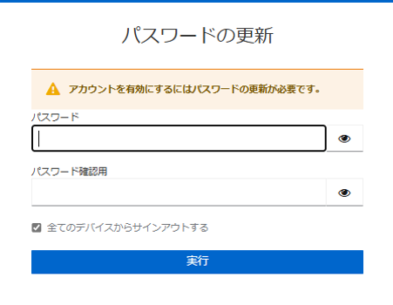
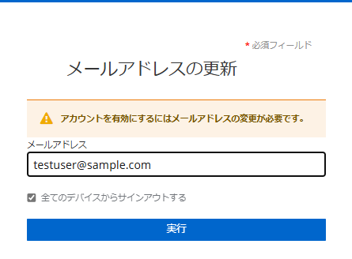
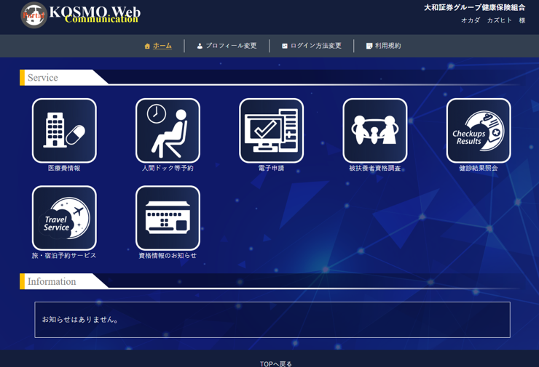
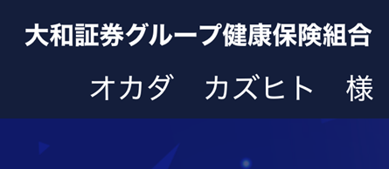
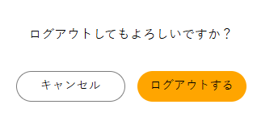

１．新KOSMO Web ログイン方法（３/７）
6
6 任意のパスワードを設定してください
パスワードは８桁以上２０桁以内、大文字・小文字を含んだ半角英数記号
の使用が必須です。ログインIDを含むパスワードは登録できません。
※今後は、ここで設定したパスワードをお使いいただくことになります。
・・・・・・
7 メールアドレスを確認してください
7
異なるユーザID（例：被保険者ご本人とそのご家族）で、同じメールアドレスを登録する
ことはできませんのでご留意ください。
※メールアドレスの変更は必須ではありません。
8 初回ログインが完了しました 引き続き多要素認証の設定を行うため、ログアウトしてください
8
ログアウトは画面右上のユーザ名から行っていただけます。
日本製鋼所
テストユーザ
日本製鋼所
テストユーザ
９ →【生体認証】を選択された場合
４ページへ
→【OPT認証（ワンタイムパスワード） 】を選択された場合
５ページへ

Slide 5

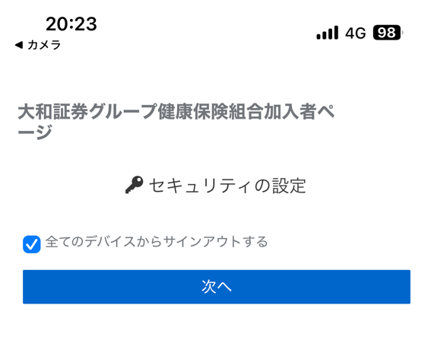
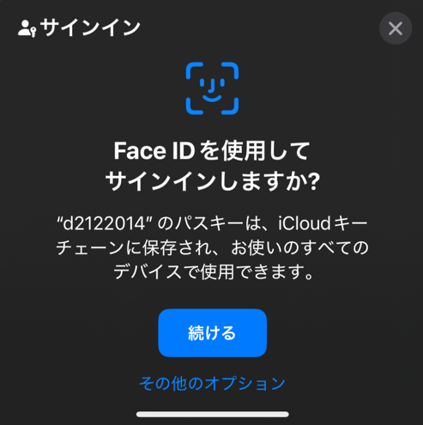
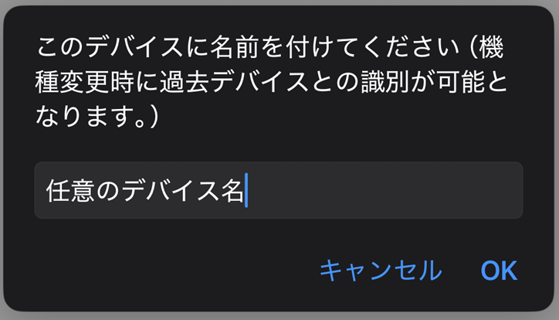
１．新KOSMO Web ログイン方法（４/７） ～生体認証の場合～
～【生体認証】を選択いただいた場合～
１０
１０ 再度ログインしてください
日本製鋼所
https://www.jswkenpo.portal.kosmo-web.jp/
１１
１１
生体認証の設定はスマートフォンでの操作がスムーズです。
日本製鋼所健康保険組合加入者ページ
1１ 生体認証の設定を行います
以降はスマートフォンでの設定する画面イメージを基にしています。
ご利用の機種やOSのバージョンなどにより、画面遷移、
操作が異なる場合があります。
スマートフォンに備わっている生体認証機能（例：顔認証）の設定は、
お手持ちのスマートフォンのマニュアルなどをご覧ください。
１２
1２ 生体認証にてサインインしてください
生体認証登録画面が表示されるため、「続ける」をタップします。
※画面イメージはiPhoneにおける顔認証を例示しています（以降同様）。
“testuser”
1３ 生体認証を行ったデバイスに名前を付けてください
生体認証を行ったデバイス（スマートフォン）を識別するために名前をつけます。
機種変更時にこの名前を参照することで識別することが可能です。
１３
◎登録完了です。さっそくサービスを利用してみましょう！

Slide 6
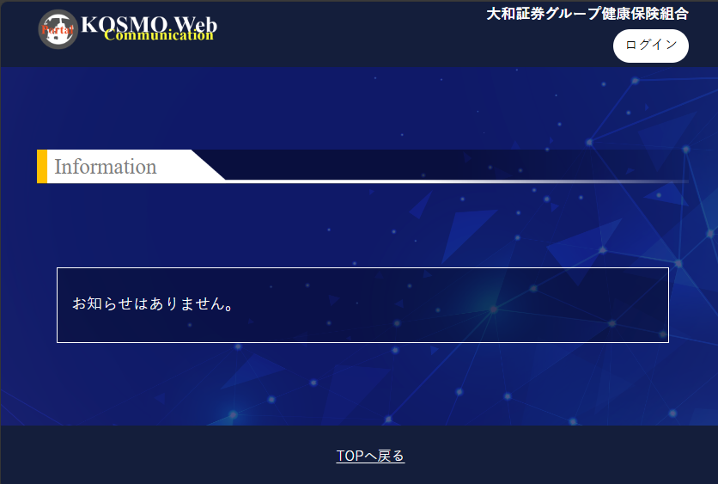
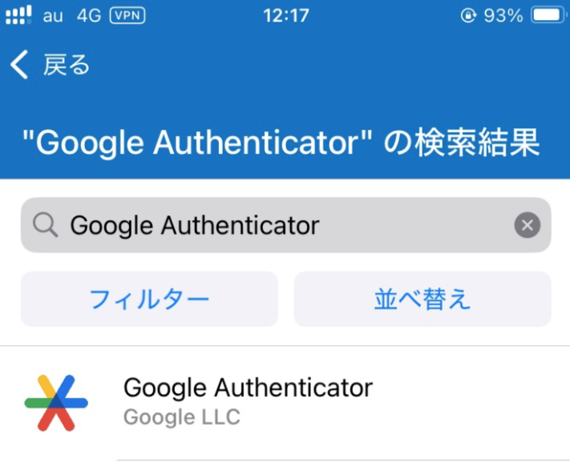
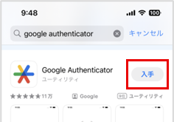
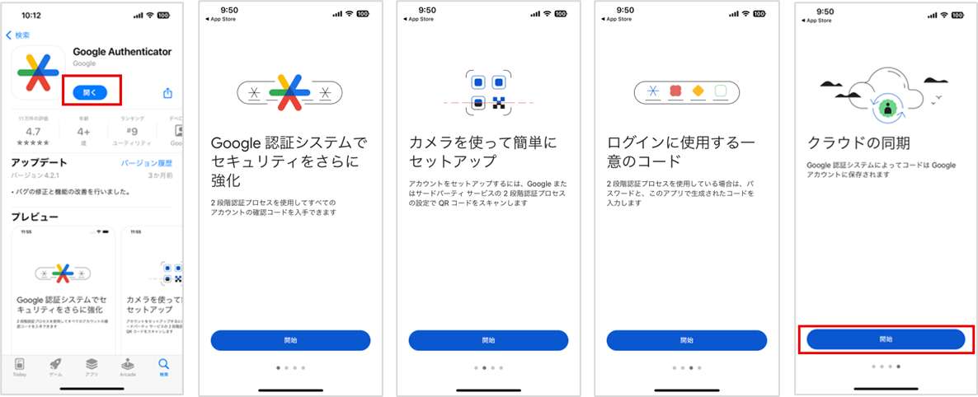
１．新KOSMO Web ログイン方法（５/７） ～ワンタイムパスワード認証の場合～
～【OPT認証（ワンタイムパスワード）】を選択いただいた場合～
日本製鋼所
１０
１０ PCにて、再度ログインしてください
https://www.jswkenpo.portal.kosmo-web.jp/
OTP認証の設定はPCとスマートフォンを併用した 操作がスムーズです。
1１ スマートフォンで、アプリケーションのインストール
a アプリケーションストアにて、以下のアプリケーションのいずれかを検索します。
１1
●Google Authenticator（Google認証システム）
●Microsoft Authenticator(Microsoft認証システム)
●FreeOTP（Red Hat認証システム）
以下では、Google Authenticator(Google認証システム)の例をお示しします。
ご利用の機種やOSのバージョンなどにより、画面遷移、
操作が異なる場合があります。
b 「入手」 をタップし、インストールを開始します。
c 「開く」 をタップし、内容を確認後、「開始」をタップします。

Slide 7
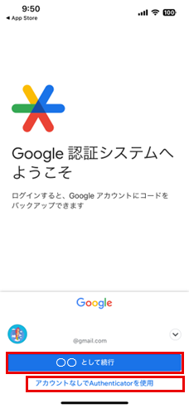
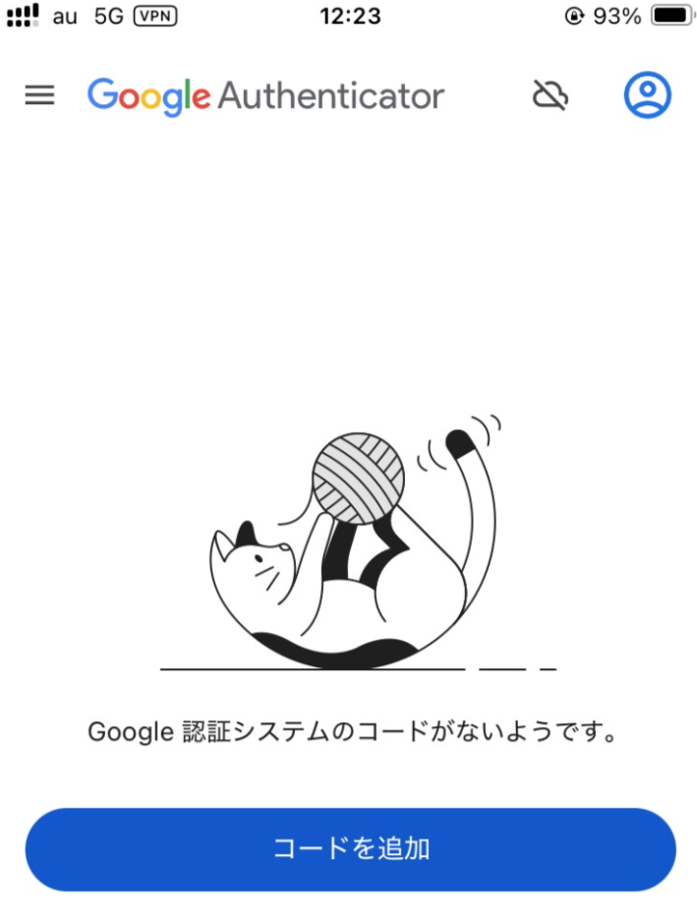
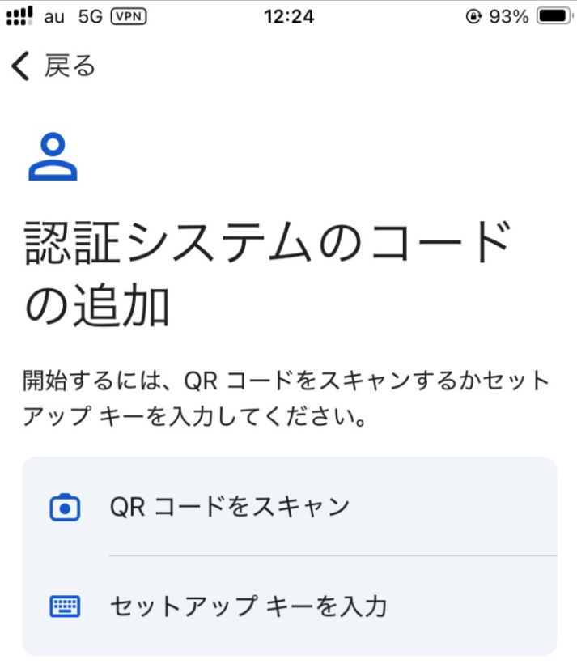
１．新KOSMO Web ログイン方法（６/７） ～ワンタイムパスワード認証の場合～
d Gmailをご利用の方は、メールアドレスが表示されます。
Googleアカウントにコードをバックアップしたい場合は、「続行」をタップし
ます。
バックアップ不要な方は、「アカウントなしでAuthenticatorを使用」を
タップし、インストールを完了します。
e 「コードを追加」をタップ
1２ OTP(ワンタイムパスワード）の設定を行います
a スマートフォンで、「QRコードをスキャン」をタップ

Slide 8
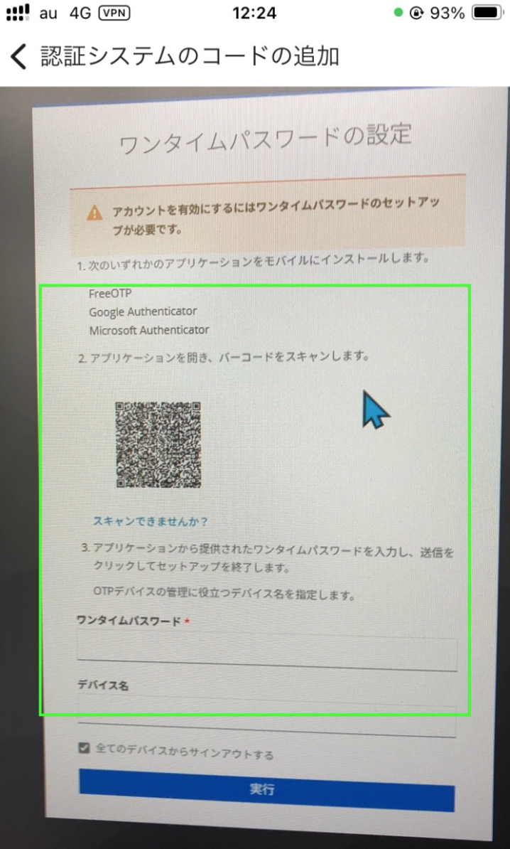
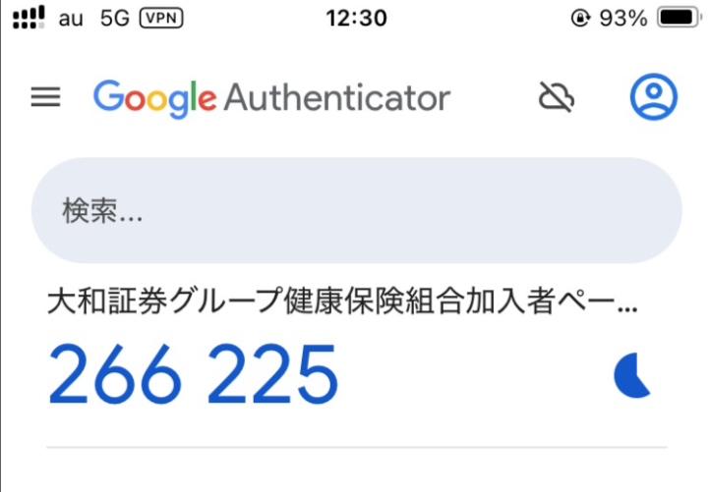
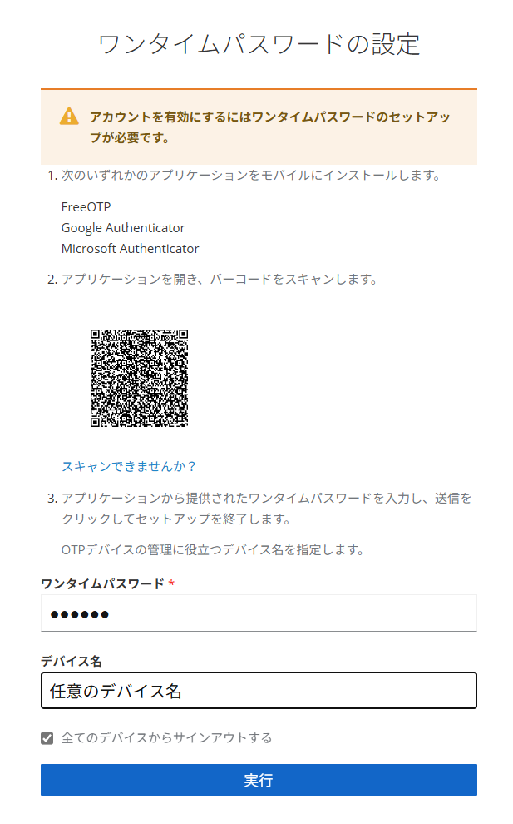
１．新KOSMO Web ログイン方法（７/７） ～ワンタイムパスワード認証の場合～
ｂ スマートフォンでＰＣ画面に投影しているＱＲコードを読みこみます。
PC画面から読み込みがうまくいかないときは、画面に対して 正面からスマートフォンカメラを向けるとスムースに読み込めます。
カメラ
スマートフォン
×
PC画面
(QRコード)
正面から ○
×
ｃ スマートフォンに表示されたワンタイムパスワードを確認します。
日本製鋼所健康保険組合加入者ページ
ｄ PCにて、Ａｕｔｈｅｎｔｉｃａｔｏｒで設定されたワンタイムパスワード（６桁）
および OPT認証を行うデバイス（スマートフォン）名を入力し、実行
をタップ
◎設定完了です。さっそくサービスを利用してみましょう！
７

Slide 9
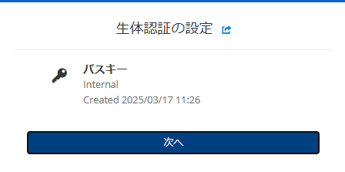
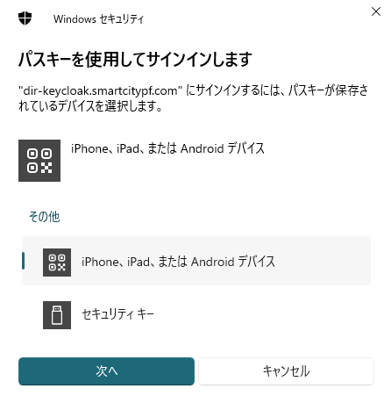
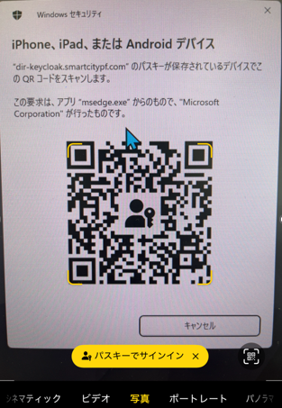
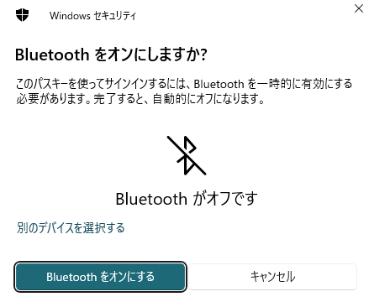
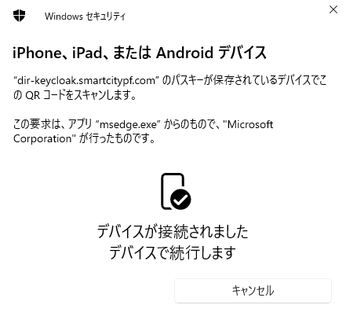
２．PCでのログイン方法
PCでログインし、スマートフォンの生体認証機能を利用する場合、
以下の手続きを進めてください
会社のPCではお使いいただけません。 JSWではセキュリティの観点からスマホのPC接続は禁止となっています
１） （PCでログイン後）、セキュリティの設定 「次へ」に進んでください。
２） パスキーを使用してサインインします 「iPhone、iPad、または、Androidデバイス」を選択し、「次へ」に進んでください。
３） 「iPhone、iPad、または、Androidデバイス」で表示されたQRコードを スマートフォンのカメラで読み込んでください。
PCとスマートフォンがBluetoothで接続されている必要があります。
Bluetoothでの接続はご利用の機種やOSのバージョン等により、
画面、メッセージが異なる場合があります。
お手持ちのPC/スマートフォンのマニュアル等をご覧ください。
〈Bluetoothがオフになって接続できない場合の表示メッセージ例〉
「両方のデバイスがインターネットに接続していて、Bluetoothがオンになっていることを確認してください。」
「Ｂｌｕｅｔｏｏｔｈがオフです」
■Bluetoothがオフの時
（デバイスが未接続）
■Bluetoothをオンにした時
（デバイスが接続）
８

Slide 10
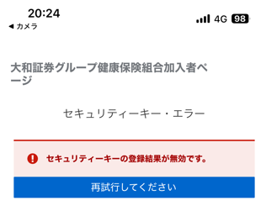
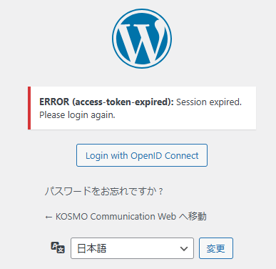
３．エラーがでた場合 生体認証エラー、一定時間経過エラー
生体認証でエラーが出た時
「再試行してください」に進んでください。
再度、生体認証のサインインが開始されます。成功しますと⑫に進みます。
日本製鋼所健康保険組合加入者ページ
ログイン中に一定時間が経過したことでエラーとなった時
「Login with OpenID Connect」に進んでください。
９

